Slide 1
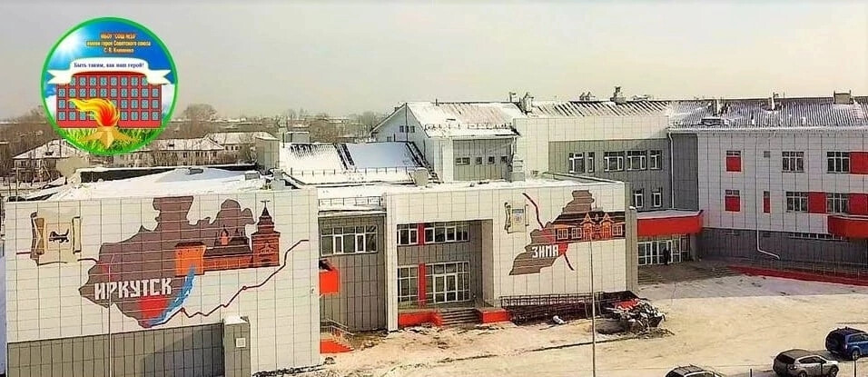
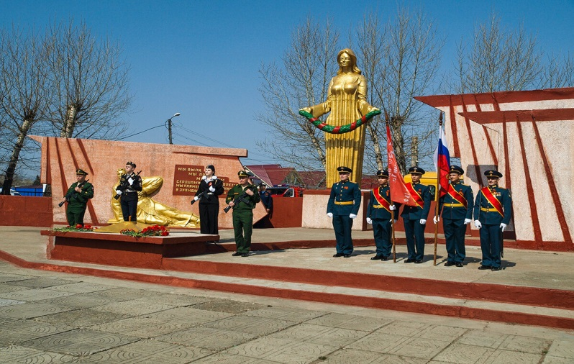
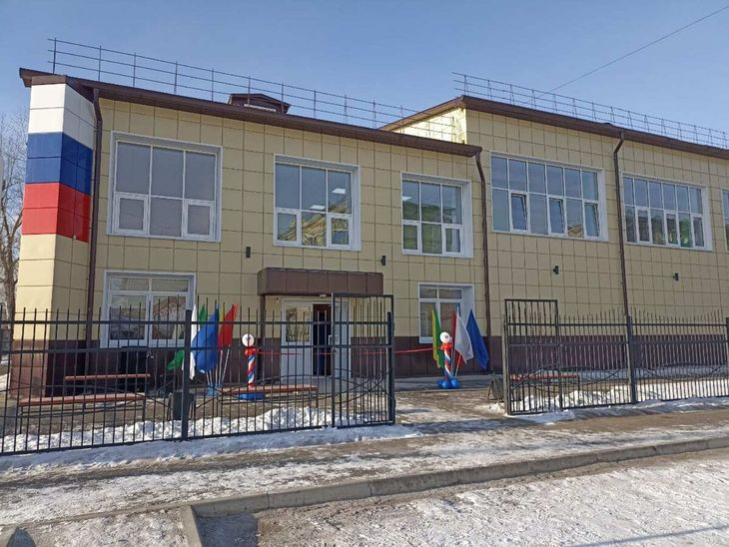
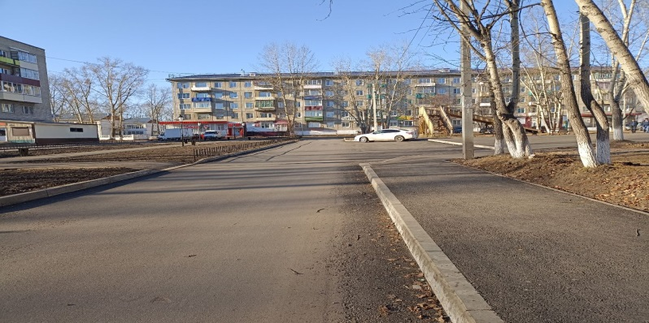
Управление по финансам и налогам Зиминского городского муниципального образования
ОТЧЕТ
ОБ ИСПОЛНЕНИИ
БЮДЖЕТА ЗИМИНСКОГО
ГОРОДСКОГО МУНИЦИПАЛЬНОГО
ОБРАЗОВАНИЯ
ЗА 2022 ГОД

Slide 2
Основные понятия
Бюджет – форма образования и расходования денежных средств, предназначенных для финансового обеспечения задач и функций государства и местного самоуправления.
Доходы бюджета – поступающие в бюджет денежные средства, за исключением средств, являющихся источниками финансирования дефицита бюджета.
Расходы бюджета – выплачиваемые из бюджета денежные средства, за исключением средств, являющихся источниками финансирования дефицита бюджета.
Дефицит бюджета – превышение расходов бюджета над его доходами.
Профицит бюджета – превышение доходов бюджета над его расходами.
Межбюджетные трансферты – средства, предоставляемые одним бюджетом бюджетной системы Российской Федерации другому бюджету бюджетной системы Российской Федерации.

Slide 3
Основные виды межбюджетных трансфертов
Дотации – межбюджетные трансферты, предоставляемые бюджетам муниципальных образований на безвозмездной и безвозвратной основе без установления направлений их использования.
Субсидии – межбюджетные трансферты, предоставляемые бюджетам муниципальных образований в целях софинансирования расходных обязательств, возникающих при выполнении полномочий органов местного самоуправления по вопросам местного значения.
Субвенции - межбюджетные трансферты, предоставляемые бюджетам муниципальных образований в целях финансового обеспечения расходных обязательств, возникающих при выполнении государственных полномочий Российской Федерации, субъектов Российской Федерации, переданных для осуществления органам местного самоуправления в установленном порядке.

Slide 4
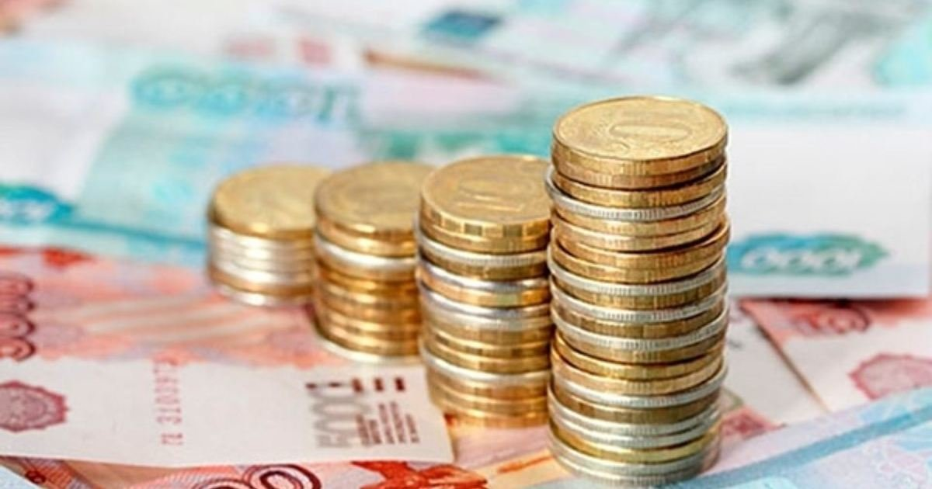
Основные характеристики бюджета Зиминского городского муниципального образования в 2022 году , (тыс.руб.)
 | Исполнено в 2021 году | Исполнено в 2022 году | Темп роста 2022г. к 2021г., %
Доходы, всего | 1 746 584,6 | 2 667 125,4 | 152,7%
Расходы, всего | 1 740 694,7 | 2 667 728,3 | 153,3%
Дефицит (-), Профицит (+) | + 5 889,9 | - 602,9

Slide 5
ИСПОЛНЕНИЕ ДОХОДОВ БЮДЖЕТА ЗИМИНСКОГО ГОРОДСКОГО МУНИЦИПАЛЬНОГО ОБРАЗОВАНИЯ ЗА 2022 год., тыс.руб.
Бюджет | План на 2022 год | Исполнено за 2022 год | % исполнения
Доходы: налоговые и неналоговые доходы безвозмездные поступления | 2 743 464,5 263 118,4 2 480 346,1 | 2 667 125,4 269 031,3 2 398 094,1 | 97% 102% 97%

Slide 6
ДИНАМИКА ПОСТУПЛЕНИЯ ДОХОДОВ В БЮДЖЕТ ЗИМИНСКОГО ГОРОДСКОГО МУНИЦИПАЛЬНОГО ОБРАЗОВАНИЯ
2021-2022 гг., тыс.руб.

Slide 7
СТРУКТУРА ПОСТУПЛЕНИЯ НАЛОГОВЫХ ДОХОДОВ БЮДЖЕТА ЗИМИНСКОГО ГОРОДСКОГО МУНИЦИПАЛЬНОГО ОБРАЗОВАНИЯ ЗА 2022 г., тыс.руб.
 | План 2022 год | Факт 2022 год | % исполнения
Налоговые доходы | 226 417 | 232 302 | 102,6
68,6%

Slide 8
СТРУКТУРА НЕНАЛОГОВЫХ ДОХОДОВ БЮДЖЕТА ЗИМИНСКОГО ГОРОДСКОГО
МУНИЦИПАЛЬНОГО ОБРАЗОВАНИЯ ЗА 2022 г.
тыс.руб.
 | План 2022 год | Факт 2022 год | % исполнения
Неналоговые доходы | 36 701 | 36 729 | 100,1
4%
26%
3%
59%

Slide 9
Налоговые и неналоговые доходы ЗГМО тыс. руб.
Наименование доходов | Исполнение за 2021 год | План на 2022 год | Исполнение за 2022 год | % исполнения годовых показателей | Темп роста/снижения 2022/2021
 |  |  |  |  | % | сумма
Налоговые и неналоговые доходы, в т.ч.: | 233 477,2 | 263 118,4 | 269 031,3 | 102 | 115 | 35 554,1
Налог на доходы физических лиц | 145 239,3 | 154 000,0 | 157 778,6 | 102 | 109 | 12 539,3
Доходы от уплаты акцизов | 13 301,1 | 15 450,0 | 15 625,8 | 101 | 117 | 2 324,7
УСН | 18 559,5 | 19 530,0 | 19 918,3 | 102 | 107 | 1 358,8
ЕНВД | 2 636,7 | 370,1 | 383,5 | 104 | 15 | -2 253,2
Единый сельскохозяйственный налог | 16,4 | 24,5 | 24,5 | 100 | 149 | 8,1
Налог, взимаемый в связи с применением патентной системы налогообложения | 6 330,1 | 6 300,0 | 7 182,8 | 114 | 113 | 852,7
Налог на имущество физических лиц | 4 474,7 | 7 220,0 | 7 434,5 | 103 | 166 | 2 959,8
Земельный налог | 13 586,5 | 14 150,0 | 14 358,8 | 101 | 106 | 77 2,3
Государственная пошлина | 7 248,8 | 9 371,5 | 9 595,4 | 102 | 132 | 2 346,6
ЗАДОЛЖЕННОСТЬ И ПЕРЕРАСЧЕТЫ ПО ОТМЕНЕННЫМ НАЛОГАМ, СБОРАМ |  | 1,2 | 1,2 | 100 |  | 1,2
Доходы, от использовании имущества, находящегося в государственной и муниципальной собственности | 9 897,2 | 9 550,0 | 9 717,5 | 102 | 98 | -179,7
Платежи при пользовании природными ресурсами | 69,7 | 1 014,4 | 1 014,4 | 100 | В 4,6 раза | 944,7
Доходы от оказания платных услуг (работ) и компенсации затрат государства | 9 110,4 | 21 981,3 | 21 813,9 | 99 | В 2,4 раза | 12 703,5
Доходы от продажи материальных и нематериальных активов | 1 760,4 | 1 320,0 | 1 322,3 | 100 | 75 | -438,1
Штрафы, санкции, возмещение ущерба | 1 188,2 | 570,9 | 590,5 | 103 | 50 | -597,7
Прочие неналоговые доходы | 58,2 | 2 264,5 | 2 269,3 | 100 | В 39 раз | 2 211,1

Slide 10
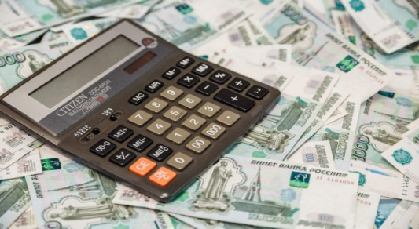
СТРУКТУРА БЕЗВОЗМЕЗДНЫХ ПОСТУПЛЕНИЙ ОТ ДРУГИХ БЮДЖЕТОВ БЮДЖЕТНОЙ СИСТЕМЫ В БЮДЖЕТ ЗГМО ЗА 2022 г., тыс.руб.
 | План 2022 года | Факт 2022 года | % исполнения
Безвозмездные поступления | 2 480 346,1 | 2 401 449,1 | 97

Slide 11
Безвозмездные поступления Зиминского городского муниципального образования за 2022 г.
Наименование | Исполнение за 2021 год | План на 2022 год | Исполнение за 2022 год | % исполне-ния годовых показате-лей | Темп роста/снижения доходов 2022/2021 гг.
 |  |  |  |  | % | сумма
Безвозмездные поступления – всего: | 1 513 107,40 | 2 480 346,1 | 2 398 094,1 | 97 | 158 | 884 986,7
Дотации | 229 709,30 | 268 380,0 | 268 380,0 | 100 | 117 | 38 670,7
Субсидии | 610 355,50 | 1 486 348,1 | 1 407 476,8 | 95 | 231 | 797 121,3
Субвенции | 646 559,60 | 695 859,8 | 695 859,6 | 100 | 108 | 49 300,0
Иные МБТ | 28 399,00 | 29 758,2 | 29 672,4 | 100 | 104 | 1 273,4
Прочие безвозмездные поступления и доходы от возврата остатков субсидий, субвенций и иных МБТ | 27,80 |  | 60,2 | - | 217 | 32,4
Возврат МБТ | -1 943,80 |  | -3 354,9 | - | - | -1 411,1

Slide 12
ДИНАМИКА ДОХОДОВ БЮДЖЕТА ЗИМИНСКОГО ГОРОДСКОГО
МУНИЦИПАЛЬНОГО ОБРАЗОВАНИЯ 2018-2022 гг., тыс.руб.

Slide 13
Динамика исполнения расходов бюджета ЗГМО за 2021-2022 г.г. по основным функциям, тыс.руб.
Наименование показателя | Исполнено за 2021 | Исполнено за 2021 | Рост(+), снижение(-)
Общегосударственные вопросы | 122 908,1 | 136 519,8 | +13 611,7
Национальная оборона | 2 895,3 | 2 380,5 | -514,8
Национальная безопасность и правоохранительная деятельность | 6 474,5 | 6 648,9 | +174,4
Национальная экономика | 133 434,6 | 121 292,9 | -12 141,7
Жилищно-коммунальное хозяйство | 204 641,8 | 604 917,4 | +400 275,6
Охрана окружающей среды | 27 872,6 | 3 511,8 | -24 360,8
Образование | 1 038 512,8 | 1 561 430,9 | +522 918,1
Культура, кинематография | 109 573,1 | 72 024,5 | -37 548,6
Здравоохранение | 4 306,6 | 225,7 | -4 080,9
Социальная политика | 56 880,7 | 59 934,8 | +3 054,1
Физическая культура и спорт | 23 683,0 | 90 054,3 | +66 371,3
Средства массовой информации | 9 498,9 | 8 776,7 | -722,2
Обслуживание государственного и муниципального долга | 12,7 | 10,1 | -2,6
Всего | 1 740 694,7 | 2 667 728,3 | +927 033,6

Slide 14
Расходы ЗГМО за 2021-2022г.г. по видам экономической направленности, млн.руб.
Расходы социальной направленности
Общегосударственные вопросы
Жилищно-коммунальное хозяйство
Национальная экономика
Прочие расходы

Slide 15
Удельный вес видов расходов в общем объеме расходов бюджета ЗГМО в 2022 году

Slide 16
Удельный вес программных расходов бюджета Зиминского городского муниципального образования
в 2022 году

Slide 17
Исполнение муниципальных программ Зиминского городского муниципального образования за 2022 год (тыс.руб.)
№ | Наименование программы | Плановые назначения | Фактическое исполнение | % исполнения
1 | "Молодежная политика" на 2020-2024 гг. | 816,3 | 687,3 | 84,20%
2 | "Развитие культуры" на 2020-2024 гг. | 101 180,6 | 100 895,0 | 99,72%
3 | "Развитие физической культуры и спорта" на 2020-2024гг. | 88 531,8 | 88 492,9 | 99,96%
4 | "Социальная поддержка населения" на 2020-2024гг. | 50 830,1 | 50 487,6 | 99,33%
5 | "Жилищно-коммунальное хозяйство" на 2020-2024гг. | 151 984,4 | 151 762,3 | 99,85%
6 | "Обеспечение населения города доступным жильем" на 2020-2024гг. | 456 520,5 | 408 958,7 | 89,58%
7 | "Развитие дорожного хозяйства" на 2020-2024гг. | 126 794,8 | 125 848,1 | 99,25%
8 | "Содействие развитию малого и среднего предпринимательства г.Зимы" 2020-2024гг. | 215,0 | 210,0 | 97,67%
9 | "Охрана труда" на 2020-2024гг. | 1 125,1 | 1 122,6 | 99,78%
10 | "Безопасность" на 2020-2024гг. | 9 946,9 | 9 582,0 | 96,33%
11 | "Формирование современной городской среды ЗГМО" на 2020-2024гг. | 15 220,4 | 15 075,7 | 99,05%
12 | "Развитие образования" на 2020-2024 гг. | 1 537 450,5 | 1 499 676,1 | 97,54%
13 | "Оказание содействия по сохранению и улучшению здоровья населения г.Зимы" на 2020-2024гг. | 247,7 | 225,7 | 91,12%
14 | "Охрана окружающей среды ЗГМО" на 2020-2024 гг. | 29 193,6 | 28 777,4 | 98,57%
 | ИТОГО | 2 570 057,7 | 2 481 801,4 | 96,57%

Slide 18
Муниципальная программа Зиминского городского муниципального образования «Развитие образования» на 2020-2024г.г. ( 1 499 676,1 тыс. руб.)
Общее образование
1 115 894,1
Дошкольное образование
321 234,9
Дополнительное образование детей в сфере образования
44 457,8
Обеспечение функций управления в сфере образования
18 089,5

Slide 19
Муниципальная программа Зиминского городского муниципального образования «Молодежная политика» на 2020-2024 гг. ( 687,3 тыс. руб.)
исполнено по подпрограммам:
«Молодежь города Зимы»
«Патриотическое воспитание и допризывная подготовка молодежи города Зимы»
103,9
«Профилактика наркомании «Под знаком Единства»
310,5
272,9
Муниципальная программа «Содействие развитию малого и среднего предпринимательства г. Зимы на 2020-2024 гг. (210,0 тыс. руб.)
основное мероприятие (тыс.руб.):
210,0
«Популяризация предпринимательской деятельности»

Slide 20
Муниципальная программа Зиминского городского муниципального образования «Развитие культуры» на 2020-2024 гг. ( 100 895,0 тыс. руб.)
исполнено по подпрограммам (тыс.руб.):
«Обеспечение функций управления культурной сферой»
«Развитие музейного дела»
«Сохранение и развитие клубных учреждений»
«Развитие библиотечного обслуживания»
«Дополнительное образование в сфере культуры»
«Информационное обеспечение населения»
10 853,6
11 359,1
4 598,8
44 296,6
21 010,2
8 776,7

Slide 21
Муниципальная программа
«Оказание содействия по сохранению и улучшению здоровья населения г.Зимы» на 2020-2024 гг.
( 225,7 тыс. руб.)
«Обеспечение медицинскими кадрами»
исполнено – 86,0 тыс. руб.
«Профилактика заболеваний и укрепление здоровья населения г. Зимы»
исполнено – 139,7 тыс. руб.

Slide 22
«Развитие физической культуры и спорта»
исполнено – 88 492,9 тыс. руб.
«Развитие массового спорта и спорта высших достижений»
исполнено – 26 685,1 тыс. руб.
«Развитие детско-юношеского спорта»
исполнено – 1 130,1 тыс. руб.
«Развитие спортивной инфраструктуры и материально-технической базы для занятий физической культурой и спортом»
исполнено – 60 677,7 тыс. руб.

Slide 23
Муниципальная программа «Жилищно-коммунальное хозяйство»
на 2020-2024 гг. (151 762,3 тыс. руб.)
исполнено по подпрограммам:
«Подготовка объектов коммунальной инфраструктуры к отопительному сезону»
1 769,1 тыс.руб.
149 993,2тыс.руб.
«Капитальный ремонт общего имущества многоквартирных домов и муниципального жилищного фонда на территории ЗГМО»

Slide 24
Муниципальная программа
«Развитие дорожного хозяйства» на 2020-2024 гг.
( 125 848,1 тыс.руб.)
«Повышение безопасности дорожного движения в Зиминском городском муниципальном образовании»
исполнено
1 679,0 тыс. руб.
«Дорожное хозяйство на территории Зиминского городского муниципального образования»
исполнено
124 169,1 тыс. руб.

Slide 25
Муниципальная программа «Охрана труда» на 2020-2024г.г. (1 122,6 тыс.руб.)
«Формирование и развитие методической, организационной и мотивационной основ для функционирования системы управления охраной труда»
Исполнено:
37,5 тыс.руб.
«Проведение специальной оценки условий труда в муниципальных учреждениях ЗГМО»
Исполнено:
168,8 тыс.руб.
«Обеспечение функции управления по исполнению отдельных областных государственных полномочий в сфере труда»
Исполнено:
915,3 тыс.руб.
Муниципальная программа «Безопасность» на 2020-2024 гг.
(9 582,0 тыс.руб.)
«Профилактика правонарушений в ЗГМО»
Исполнено:
2 993,1 тыс.руб.
«Защита населения и территории г.Зимы от ЧС природного и техногенного характера»
Исполнено:
6 588,9 тыс.руб.

Slide 26
Муниципальная программа «Социальная поддержка населения» на 2020-2024 гг.
(50 487,6 тыс.руб.)
«Социальная поддержка и доступная среда для инвалидов»
исполнено:
57,5 тыс.руб.
«Поддержка социально-ориентированных некоммерческих организаций»
исполнено:
1 311,6 тыс.руб.
«Социальная поддержка отдельных категорий граждан»
исполнено:
36 870,0 тыс.руб.
«Отдых оздоровление и занятость детей и подростков в период летних каникул»
исполнено:
3 593,6 тыс.руб.
«Функционирование детского оздоровительного лагеря палаточного типа «Тихоокеанец»
исполнено:
8 105,0 тыс.руб.
«Обеспечение педагогическими кадрами»
исполнено:
550,0 тыс.руб.

Slide 27
Муниципальная программа «Охрана окружающей среды ЗГМО» на 2020-2024 гг.
(28 777,4 тыс. руб.)
основные мероприятия (тыс.руб.):
Отлов, транспортировка, передержка и возврат в места прежнего обитания безнадзорных собак и кошек на территории ЗГМО
Благоустройство городских территорий общего пользования
Организация и содержание мест захоронения(муниципальные кладбища), общественных территорий города
3 511,8
16 751,7
8 513,9

Slide 28
Муниципальная программа «Формирование современной городской среды ЗГМО на 2020-2024 гг. (15 075,7 тыс.руб.)
исполнено по подпрограммам(тыс.руб.):
7 902,3
«Благоустройство дворовых территорий многоквартирных домов»
7 173,4
«Благоустройство общественных территорий»
Муниципальная программа «Обеспечение населения города доступным жильем» на 2020-2024г.г.
( 408 958,7 тыс. руб.)
11 482,8
«Молодым семьям-доступное жилье»
397 475,9
Переселение граждан, проживающих на территории ЗГМО, из аварийного жилищного фонда, непригодного для проживания»

Slide 29
Реализация национальных проектов
Национальные проекты стратегического развития страны реализуются на основании Указа Президента Российской Федерации от 07.05.2018 № 204 «О национальных целях и стратегических задачах развития Российской Федерации на период до 2024 года».
Здравоохранение; Образование; Демография; Культура; Безопасные и качественные автомобильные дороги; Жильё и городская среда; Экология; Наука и университеты; Малое и среднее предпринимательство и поддержка индивидуальной предпринимательской инициативы; Производительность труда и поддержка занятости; Международная кооперация и экспорт; Цифровая экономика; Туризм и индустрия гостеприимства; Комплексный план модернизации и расширения магистральной инфраструктуры.
14 национальных проектов России

Slide 30
4 национальных проекта России,
реализуемых в Зиминском городском муниципальном образовании (тыс.руб.)
№ п/п | Наименование | Исполнено за 2020г. | Исполнено за 2021г. | Исполнено за 2022г.
 | Всего по национальным проектам: | 25 174,10 | 120 221,20 | 412 245,50
1 | Национальный проект "Жилье и городская среда" | 15 458,9 | 118 354,4 | 411 175,6
 | Федеральный проект "Формирование современной городской среды" | 15 458,9 | 19 928,7 | 13 699,7
 | Федеральный проект "Обеспечение устойчивого сокращения непригодного для проживания жилищного фонда" | 0,0 | 98 425,7 | 397 475,9
2 | Национальный проект "Демография" | 9 715,2 | 42,3 | 46,6
 | Федеральный проект "Финансовая поддержка семей при рождении детей" | 9 715,2 | 0,0 | 0,0
 | Федеральный проект "Создание для всех категорий и групп населения условий для занятий физической культурой и спортом, массовым спортом, в том числе повышение уровня обеспеченности населения объектами спорта, а также подготовка спортивного резерва" | 0,0 | 42,3 | 46,6
3 | Национальный проект "Безопасные и качественные автомобильные дороги" | 0,0 | 1 824,5 | 0,0
 | Федеральный проект "Безопасность дорожного движения" | 0,0 | 1 824,5 | 0,0
4 | Национальный проект "Образование" | 0,0 | 0,0 | 1 023,3
 | Федеральный проект "Патриотическое воспитание граждан Российской Федерации" | 0,0 | 0,0 | 1 023,3

Slide 31
Объем муниципального долга
Зиминского городского муниципального образования (тыс.руб.)
+ 7 737,9
- 2 586,6
(переоформление)
- 300,0

Slide 32
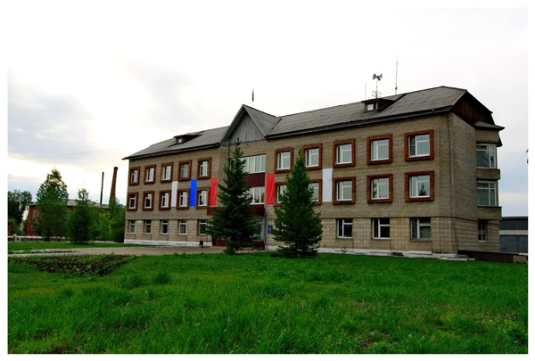
Разработчиком презентации
«Бюджет для граждан»
является Управление по финансам и налогам администрации Зиминского городского муниципального образования
Спасибо за внимание!
Контактная информация:
г.Зима, ул. Лазо, д. 25
Тел./факс :8(39554)3-60-90
E-mail: fin04@gfu.ru
Официальный сайт:
www.zimadm.ru

